Slide 1
Escape Cube(가제) 발표
2013000000 양기석
2015182002 고동현

Slide 2
목차

Slide 3
연구목적
Direct X 12로 개발하는 3D 1,3인칭 어드벤처 퍼즐 구현
큐브 스테이지를 저장해서 불러 올 수 있는 로드시스템 구현
팀 프로젝트를 통한 협업능력과 분할 작업능력 배양
협동심을 필요로하는 2인 게임을 제작

Slide 4
기존게임과의 차별성
캐릭터의 특징을 살리기 위한 자석요소 추가.
전자석이라는 요소를 도입

Slide 5
게임소개
시점 – 3인칭 시점
게임장르 – 어드벤처 퍼즐
플랫폼 – Window OS PC
스토리 – 개발되는 AI 로봇을 소재로 큐브안에 갇힌 이유를
풀어가는2인용게임

Slide 6

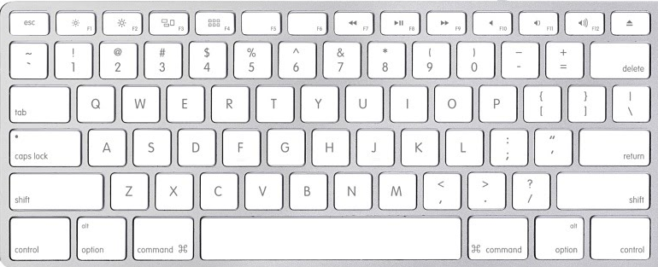

조작방법
W
A
S
D

Slide 7
플랫폼 및 개발환경

Slide 8

게임소개 - 캐릭터
캐릭터 : 깡통로봇이 주인공이며, 유저가 조종하며 플레이한다.
특징 : 철깡통으로 구성된 주인공.

Slide 9
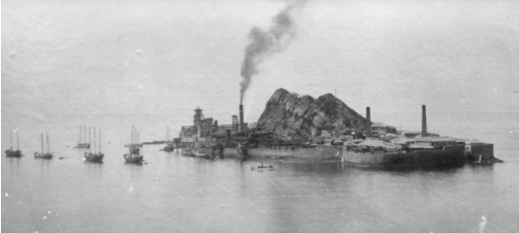
게임소개 – 외부

Slide 10
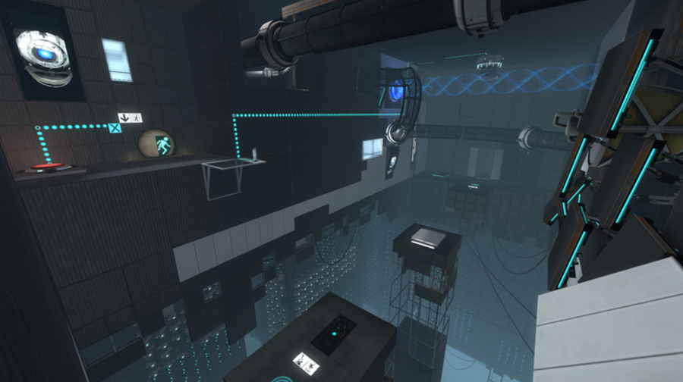
게임소개 – 내부(큐브)
큐브는 총 6개로 구성된다.
큐브마다 문제를 해결해야 다음 큐브로 넘어간다.
오브젝트와 플레이어의 상호작용으로 발생하는 이벤트로 큐브를 클리어한다.

Slide 11
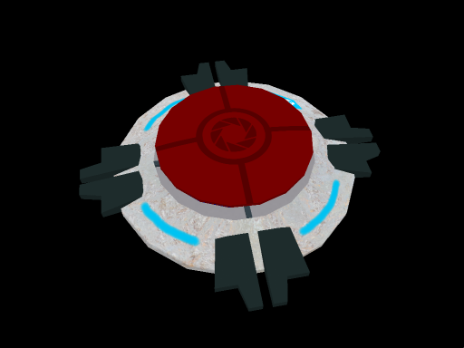
게임소개 – 인게임

Slide 12


Slide 14
개발일정

Slide 15
감사합니다

